Slide 1
农田守望者
智慧农业环境精细化管理系统
答辩成员：韩硕 侯文骞 来思迪 殷坤 尹康 叶嘉齐 张杰 指导教师：王伟杰

Slide 2
CONTENTS
1. 项目背景介绍
2. 现场演示
3. 功能清单抽查核对
4. 项目迭代中，团队工作量分析
5. 团队成员、角色个人工作量分析

Slide 3
01
项目背景介绍

Slide 4



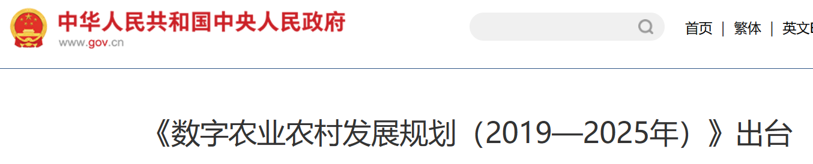
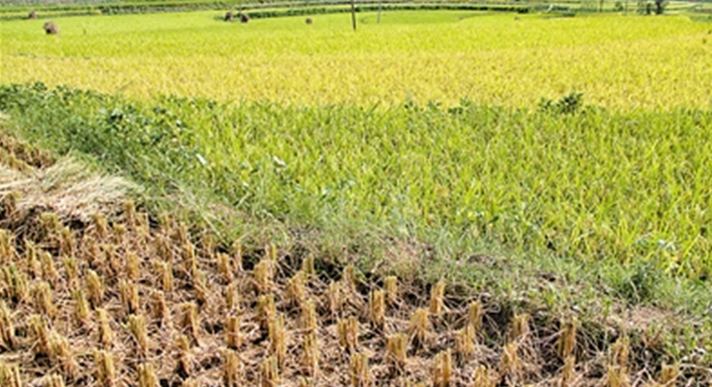
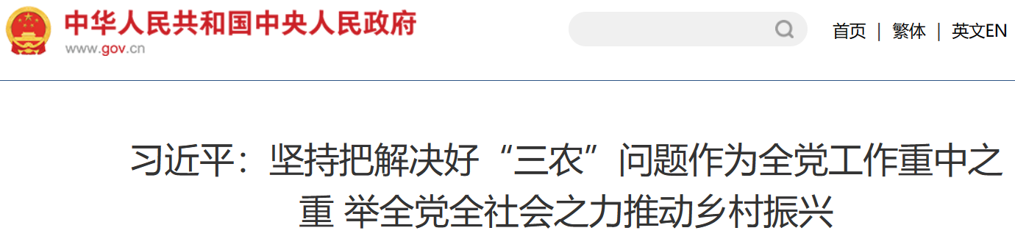
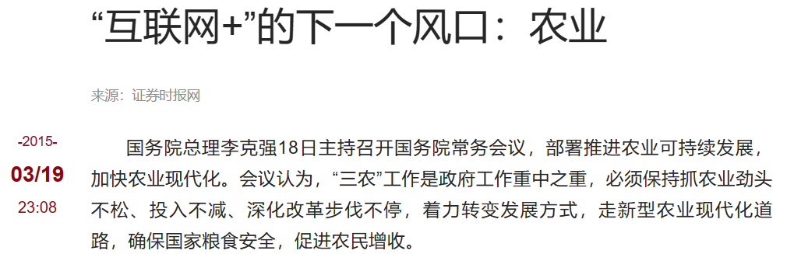

1. 政策背景
赶农业转型浪潮，发展智慧农业
国家战略纲要提出
农业数字化转型需求
农业与信息技术融合，大力发展智慧农业
以农业为代表的传统产业进行数字化转型
银行贷款

Slide 5
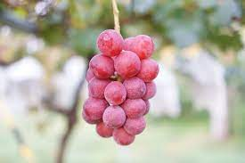
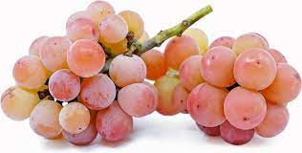
1. 项目背景
空气温度: 15-20℃
空气湿度：50%-70%
1.1. 皇后葡萄(Queen's Grape)农田的背景与管理的挑战
1.2. 智慧农业系统的引入及其对农田管理的潜在价值
土壤湿度：60%-80%
传统的农田管理方式：
信息不透明
人力资源限制
基于经验的决策
病虫害控制困难
气候变化适应性不足
光照强度：至少6h

Slide 6
1. 项目背景
空气温度: 15-20℃
空气湿度：50%-70%
1.1. 皇后葡萄(Queen's Grape)农田的背景与管理的挑战
1.2. 智慧农业系统的引入及其对农田管理的潜在价值
土壤湿度：60%-80%
实时环境参数监控
系统提供警报和建议，帮助管理者及时采取调整措施
确保生长环境始终保持最适宜状态
光照强度：至少6h

Slide 7
02
现场演示

Slide 8
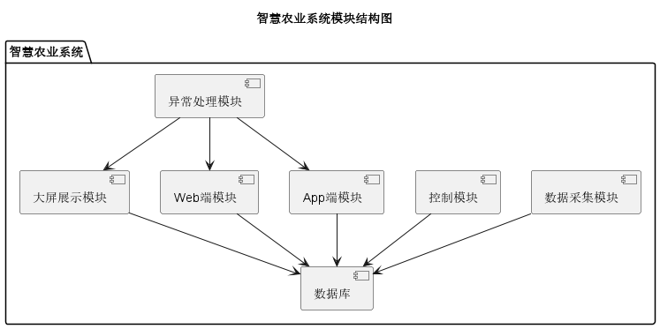
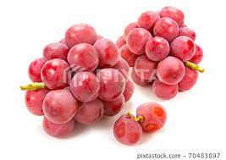
2. 现场演示
大屏实时监控
异常数据提醒
手机App控制
大屏展示功能
数据更新频率
Web端功能
历史数据查询
数据分析图与阈值设置
专家建议发布与记录
农业新闻检索
用户数据管理
用户操作记录
近三天天气展示
接口限流
App端功能

Slide 9
03
功能清单抽查核对

Slide 10
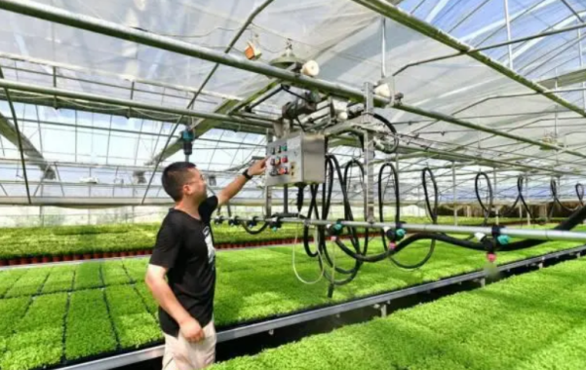
3. 功能清单抽查核对
3.1. 南北向数据传输完整性核对
3.2. 实时环境参数监控功能核对
3.3. 前端设备控制能力核对
3.4. 数据可视化功能核对
3.5. 异常数据检测功能核对
3.6. 农业新闻检索与发布功能核对
3.7. 时间序列预测算法核对

Slide 11
04
项目迭代中，团队工作量分析

Slide 12
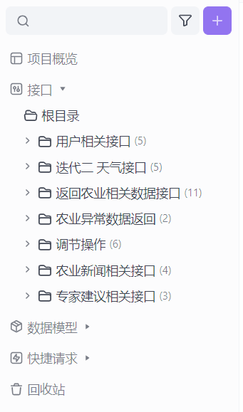
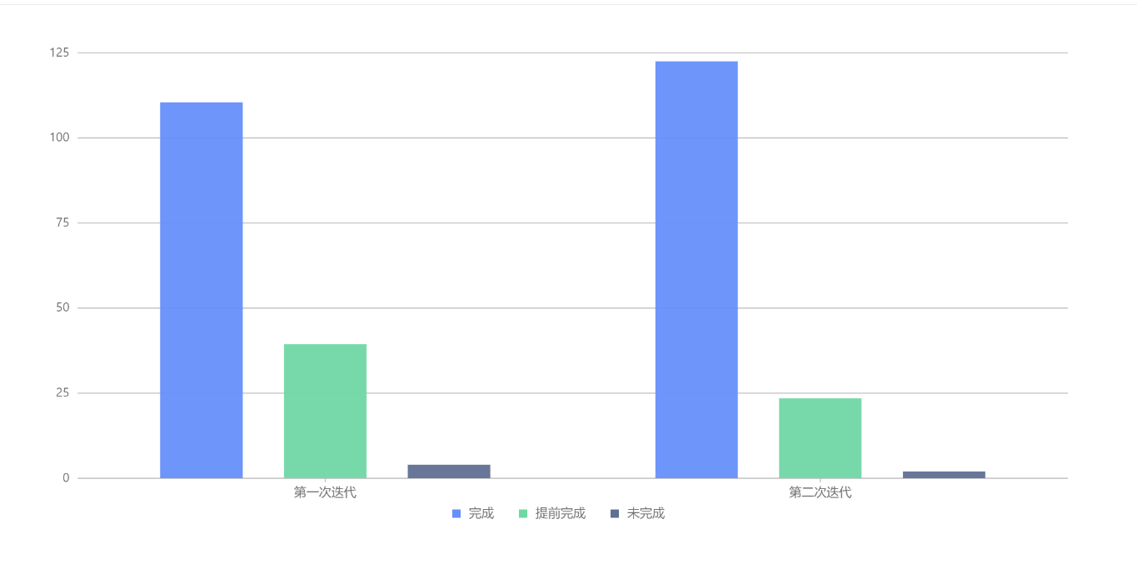
4. 项目迭代中，团队工作量分析
4.1. 团队成长情况分析
4.2. 第一次、第二次迭代团队工作量对比

Slide 13
05
团队成员、角色个人工作量分析

Slide 14
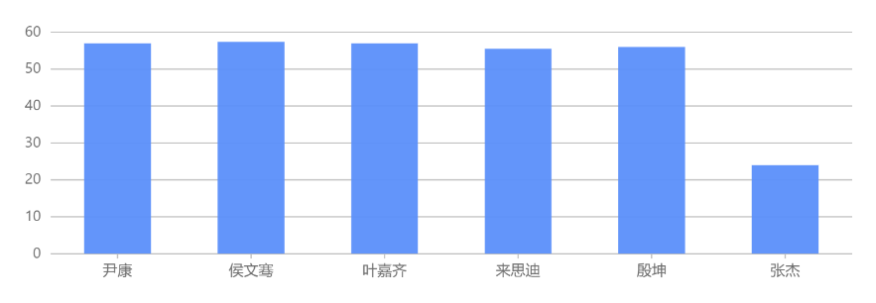
工作时长分析
https://cloud.seatable.cn/workspace/394672/dtable/4%E7%BB%84/?tid=0000&vid=0000

Slide 15
后端：侯文骞
第一次迭代
第二次迭代
1. 登录接口的制作，拥有权限判断的功能
2. 注册接口的制作，要求密码在6到12位
3. 用户信息修改接口的制作
4. 删除用户信息的接口制作
5. 农业新闻发布的接口制作，要求只有管理员权限才可发布新闻
6. 农业新闻检索的接口制作，实现通过搜索目标（标题、作者、内容）和内容进行检索
7. 从网页上爬取最新农业新闻的接口制作 ，实现新闻的更新
8. 农业新闻全部展现的接口制作
9. 调节风扇强度、温度阈值、空气湿度阈值、光照开关和水泵强度调节的接口制作
10. 返回每一天平均气温、空气湿度、光照强度的接口制作
11. 返回温度、空气湿度、风扇强度、光照强度、灯光状态、数据上报时间等数据的接口
12. 返回土壤湿度、水泵强度及数据上报时间等数据的接口制作
13. 返回每一天平均土壤湿度的接口制作
14. 返回某一天中按小时划分的每个小时的平均温度接口制作
15. 实现风扇强度和水泵强度的自动控制，当温度和土壤湿度过高或过低时自行调节
接口的限流设置，实现每个接口一秒只能访问2次
专家意见的发布和接收接口的制作
异常数据的接收和传给前端的接口制作
一天内光照时间的设置接口的制作
实现按日期查询农业信息的接口制作
实现用户操作的记录

Slide 16
硬件：殷坤
第一次迭代
第二次迭代
1. 空气温度和湿度的检测
2. 土壤湿度的检测
3. 采集数据自动上传到MQTT端
4. MQTT端指令的接收，实现风扇的控制
5. 温度阈值的设置，实现风扇根据温度和阈值自动调控
1. 光照强度的检测
2. LED灯的自动和手动控制
3. 实现温湿度检测板、风扇、LED灯、光照强度检测板功能之间的整合联动
4. 帮助后端开发接口
5. 爬取三天内的天气数据
6. 获取大棚内过去一天的各项数据

Slide 17
硬件：来思迪
第一次迭代
第二次迭代
1. 实时监控空气温度，空气湿度，并且每隔20s把数据上报到MQTT端。
2. 通过MQTT端可以控制风扇强度，改变后立即传一次数据上报到MQTT端。
3. 通过在MQTT端输入温度阈值，大于阈值则自动开启风扇，并根据差值自动调节风扇强度；小于阈值则自动关闭风扇。
4. 配合后端人员设计相应接口。
1. 添加一块开发板，实时监控土壤湿度，并且每隔20s把数据上报到MQTT端。
2. 通过MQTT端可以控制水泵强度，改变后立即传一次数据上报到MQTT端。
3. 通过在MQTT端输入土壤湿度阈值，小于阈值则自动开启水泵，并根据差值自动调节水泵强度；大于阈值则自动关闭水泵。
4. 配合后端人员设计相应接口。
5. 设计手机端页面。
6. 配合前端完成手机端页面美化。
7. 完成数据库文档的撰写

Slide 18
前端：尹康
第一次迭代
第二次迭代
1.web端登录,注册页面布局设计,登录,注册功能实现
2.环境图表页面布局设计,并实现数据自动更新
3.可视化大屏页面布局设计,通过接口方法获取后端数据,编写过滤器方法得到图表所需数据
4.web端新闻视界页面的布局设计,呈现后台新闻数据,并标记已读新闻
5.实现新闻分类检索功能
6.web端环境信息页面的设计与制作
7..web端温度图表的设计与制作
1.利用ECharts框架重新设计温度图表,
3.重新设计光照时长表
4.重新设计湿度图表,
5.将环境图表重新设计为历史数据页面,6.在侧边栏设计天气组件,
7.设计专家建议页面,
8.设计用户管理页面,,
9.页面排版重新设计,主题色调整
10.参与部分可视化大屏的制作

Slide 19
前端：叶嘉齐
第一次迭代
第二次迭代
1.制作手机端登录功能实现
2. 制作手机端主页三个信息界面跳转功能实现
3. 制作光照信息和调整光照阈值和灯光开关自动实现
4. 制作土壤信息展现和水泵调整功能
5. 制作空气信息调整展现功能
6. 进行初步的排版
实现手机端页面的重新排版
重新制作登录页面设计
重新制作主页信息页面排版和效果呈现
重新放置三个控制硬件输出格式和排版
制作“我的”信息页面
完成“我的”信息页面中修改用户名、密码以及接收每日专家建议数据这三种功能的实现
重新选取页面三色系搭配。

Slide 20
前端：张杰
第一次迭代
第二次迭代
1.设计可视化大屏的排版和布局。根据需求和功能，展示传感器数据，图表等。
2.实现可视化大屏数据连接和动态更新。使用数据库和API将数据源连接到大屏，设置频率，实现数据的动态更新。
1.基于用户使用习惯修改可视化大屏的布局，增加大屏的可操作性和舒适性。
2.在可视化大屏增加天气，历史数据等组件，完善大屏的功能。

Slide 21
5. 团队成员、角色个人工作量分析
5.1. 每个团队成员的工作量分析
5.2. 各角色在项目中的工作贡献分析
5.3. 个人任务完成情况与工作效率分析
5.4. 各成员的问题解决能力与团队合作状况展示

Slide 22
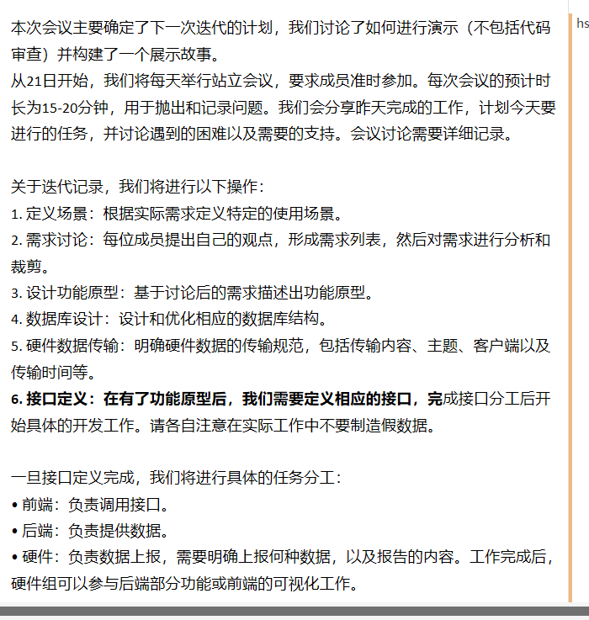
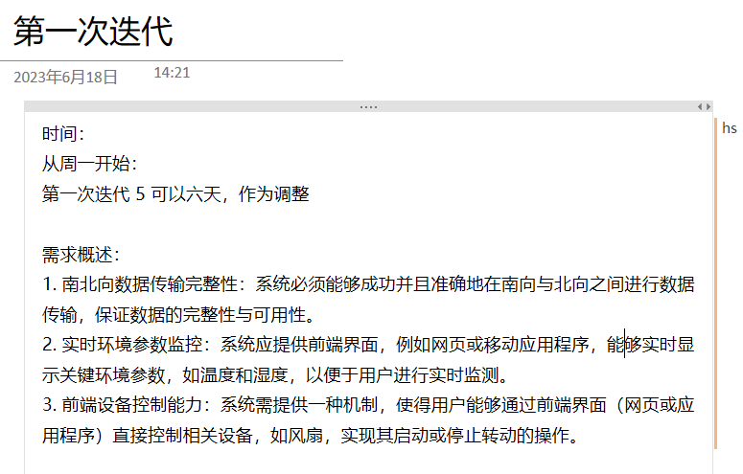
组长：韩硕
团队管理
负责团队的组织和协调，确保团队成员之间的有效沟通。
监督整个开发过程，确保项目按照计划进行，定期进行项目进度检查和评估。
对团队成员进行绩效评估。
会议组织与参与
组织并主持每日站会，讨论项目进展、问题和解决方案，并对会议进行记录，以便团队成员回顾和查阅。
参与每天晚上的组长会议，与其他组长共享项目进展，报告我方团队的情况，并听取他们的反馈和建议。
项目设计与开发
负责需求分析，理解用户需求并将其转化为具体的开发任务。
负责数据库设计，确定数据存储的结构和格式，以支持项目的功能需求。
撰写需求清单和需求文档
负责预测模型算法设计，确定预测模型的架构和训练策略，完成训练、调整参数、预测结果保存的相应步骤，并撰写相关文档。
时间序列预测模型部分，已有多篇作为第一作者的身份发表的高水平文章作为项目支撑
项目展示与汇报
负责PPT制作，将项目的内容和成果以清晰、直观的方式呈现出来。
负责答辩汇报，向项目评审团队报告项目的进展和成果。
数据处理与模型训练
负责环境参数数据集的构建，收集、整理和预处理数据，以供预测模型使用。
负责时间序列预测模型的构建和训练，使用环境参数数据集训练模型，以实现对农田环境参数的预测。

Slide 23

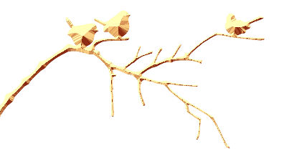









团队愿景
我们的愿景是创建一个智能农业系统，通过技术创新和数据驱动，为农田提供全方位的守护和管理。我们致力于成为农业领域的领先者，通过引入先进的技术和解决方案，提升农业生产的效率、可持续性和可靠性。
在农田守望者的愿景中，我们追求以下目标：
提供全面的农场数据监控和管理
实现智能化的农业决策和控制
促进可持续农业发展
建立协作共赢的合作关系
我们将不断努力创新，追求卓越，与全球农业社区一起，建立一个更加智能、高效和可持续的农业未来。

Slide 24
恳请各位老师批评指正

